Slide 1


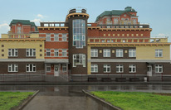
Муниципальное бюджетное дошкольное образовательное учреждение
"Билингвальный детский сад №168 комбинированного вида"
Советского района
города Казани
Республики Татарстан

Slide 2



Slide 3

Рекомендации для родителей по адаптации младших дошкольников
Возраст 3-4 года
Воспитатель второй младшей группы: Набиуллина Айсылу Фаридовна

Slide 4
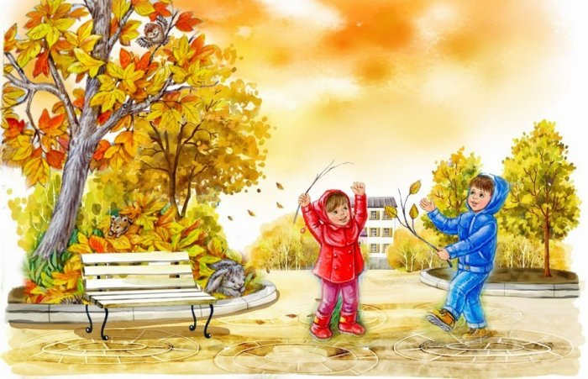
Адаптация — это приспособление или привыкание организма к новой обстановке. Для ребенка детская организация, несомненно, является еще неизвестным пространством, с новым окружением и отношениями. Вся жизнь ребёнка кардинальным образом меняется. Ребёнку необходимо время, чтобы адаптироваться к новой жизни в детскому саду. Адаптация малышей проходит в ДОО с начала учебного года – Сентября!

Slide 5

ВЫДЕЛЯЮТ ТРИ ВАРИАНТА АДАПТАЦИИ
1.легкая адаптация – поведение ребенка нормализуется в течение 10-15 дней;
адаптация средней тяжести – в течение месяца;
тяжелая адаптация – требуется от 2 до 6 месяцев

Slide 6
Приемы легкой адаптации и рекомендации от воспитателя
Первоначально для каждого ребенка устанавливается индивидуальный режим. Время пребывания малыша в ДОО увеличивается постепенно в зависимости от его привыкания. Облегчить малышу привыкание помогут некоторые несложные приемы.
Например, просить приносить с собой из дома любимую игрушку, которую малыш, если загрустит, сможет прижать к себе и почувствовать себя более спокойно.

Slide 7

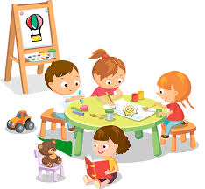
Главным же расслабляющим средством для дошкольника является игра. Её основная задача в этот период – налаживание доверительных отношений с каждым ребенком, попытка вызвать у детей положительное отношение к детскому саду.

Slide 8

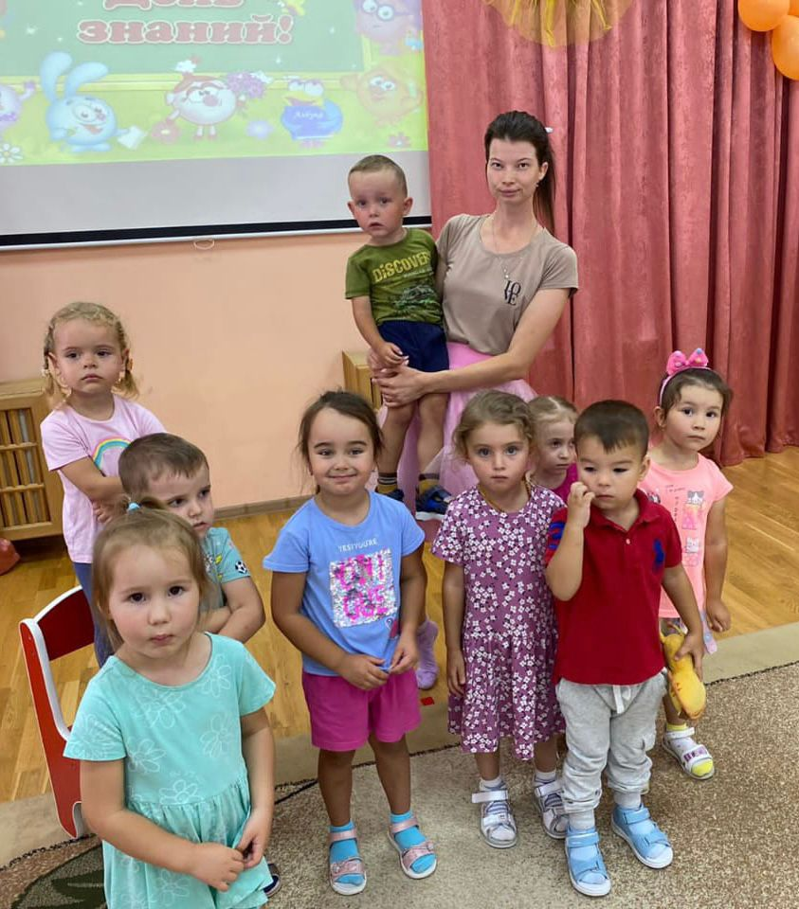
ТАКЖЕ В ПРОЦЕССЕ АДАПТАЦИИ РЕБЕНКА В ДОУ ИСПОЛЬЗУЮТ ТАКИЕ ФОРМЫ И СПОСОБЫ АДАПТАЦИИ ДЕТЕЙ КАК:
Элементы телесной терапии (обнять, погладить)
В детском возрасте необходимо развивать координацию, гибкость и выносливость.

Slide 9
ФОРМЫ И СПОСОБЫ АДАПТАЦИИ ДЕТЕЙ КАК:
ИСПОЛНЕНИЕ КОЛЫБЕЛЬНЫХ ПЕСЕН ПЕРЕД СНОМ — колыбельные — первые уроки родного языка для ребенка.
РЕЛАКСАЦИОННЫЕ ИГРЫ (песок, вода) — релаксация — это снятие напряжения, расслабление, отдых.
СКАЗКОТЕРАПИЯ — это процесс воспитания ребенка, развития души, повышение уровня осознанности событий, приобретения знаний о законах жизни и способах социального проявления созидательной творческой силы.
МУЗЫКАЛЬНЫЕ ЗАНЯТИЯ И РАЗВИТИЕ ДВИЖЕНИЙ — музыка рано начинает привлекать внимание детей и вызывает у большинства из них постоянный интерес.
ИГРОВЫЕ МЕТОДЫ ВЗАИМОДЕЙСТВИЯ С РЕБЕНКОМ. Основная задача игр в этот период — формирование эмоционального контакта, доверия детей к воспитателю. Ребенок должен увидеть в воспитателе доброго, всегда готового прийти на помощь человека (как мама) и интересного партнера в игре. Эмоциональное общение возникает на основе совместных действий, сопровождаемых улыбкой, ласковой интонацией, проявлением заботы к каждому малышу. Первые игры должны быть фронтальными, чтобы ни один ребенок не чувствовал себя обделенным вниманием, как уже говорилось прежде. Инициатором игр всегда выступает взрослый. Игры выбираются с учетом возможностей детей, места проведения.

Slide 10

ЗАДАЧА ВОСПИТАТЕЛЯ — успокоить, прежде всего взрослых: пригласить их осмотреть групповые помещения, показать шкафчик, кровать, игрушки, рассказать, чем ребенок будет заниматься, во что играть, познакомить с режимом дня, вместе обсудить, как облегчить период адаптации.
В СВОЮ ОЧЕРЕДЬ, РОДИТЕЛИ ДОЛЖНЫ ВНИМАТЕЛЬНО ПРИСЛУШИВАТЬСЯ К СОВЕТАМ ПЕДАГОГА, принимать к сведению его консультации, наблюдения и пожелания. Если ребенок видит хорошие, доброжелательные отношения между своими родителями и воспитателями, он гораздо быстрее адаптируется в новой обстановке.

Slide 11

Одна из задач адаптационного периода — помочь ребенку как можно быстрее и безболезненнее освоиться в новой ситуации, почувствовать себя увереннее, хозяином ситуации.
Уверенным малыш будет, если узнает и поймет, что за люди его окружают; в каком помещении он живет и т.д. Решению этой задачи, начиная с первого дня пребывания в саду, посвящается все первое полугодие (до января).

Slide 12


Slide 13

Игры с родителями для успешной адаптации в 3-4 года
Прощание с утра. Игра «Семейный ритуал» - в основе может стать любое действие, движение, присказка или фраза, которую родители вместе с ребенком должны придумать и отработать дома. Пример: 1) «Время объятий» – Предложите ребенку по приходу в детский сад ввести минутку объятий (можно подкрепить это звонком будильника) после которой вы уходите на работу и не поддаетесь на его провокационные истерики.
2) «Носик к носику» - Предложите ребенку в знак прощания поиграть «носик об носик» с вами, при этом сопровождая каким-либо коротким стишком.
3) «Мужское пожатие». Этот вариант подойдет, если мальчика в детский сад провожает отец. Мужским рукопожатием папа может вселить в сына уверенность, мужество и взрослость.

Slide 14
Игры с родителями для успешной адаптации в 3-4 года
В ожидании мамы. Очень часто дети устраивают истерики в середине дня или во время тихого часа, просятся к родителям.
В этом случае вы можете предложить ему:
Игра «Миссия: спасти маму». Собираясь в детский сад, возьмите игрушечный (немаленький) ключ и отдайте ребенку со словами: «Этот ключ я даю тебе на сохранение. Без него я не смогу вечером попасть домой. Охраняй его весь день, а вечером я за ним обязательно приеду». Это даст ребенку чувство спокойствия и нужности. Этот ключ можете выдавать ему каждое утро, что в последствие может стать вашим ритуалом, гарантирующим безопасность малышу.

Slide 15
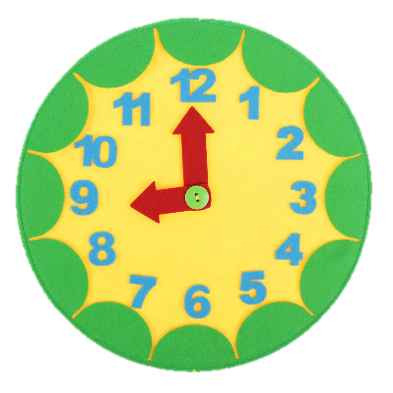
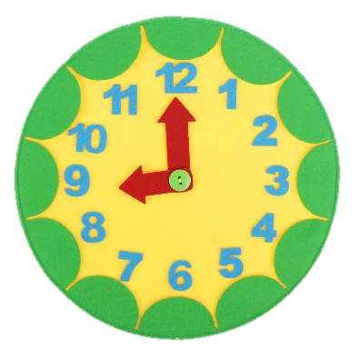
Игры с родителями для успешной адаптации в 3-4 года
Игра «Секретное послание». С утра на листочке бумаги напишите время, когда планируете забрать ребенка из детского сада и объяснить ему, что именно в это время вы за ним придете. Положите послание в карман, и ребенок сможет доставать его в любое время. Это приём поможет воспитателям, а также научит ребенка разбираться во времени и сверяться с электронными часами.

Slide 16


Slide 17


Slide 18
Муниципальное бюджетное дошкольное образовательное учреждение
"Билингвальный детский сад №168 комбинированного вида"
Советского района
города Казани
Республики Татарстан

